Slide 1


PHÒNG GIÁO DỤC VÀ ĐÀO TẠO QUẬN LONG BIÊN
TRƯỜNG MẦM NON GIANG BIÊN
LĨNH VỰC PHÁT TRIỂN THẨM MỸ
Tạo hình: “Tô màu lá cây”
Lứa tuổi: Nhà trẻ.
Năm học: 2024-2025

Slide 2

1:Ổn định tổ chức:
Cô và trẻ hát bài hát“Lý cây xanh”

Slide 3
2.Phương pháp, hình thức tổ chức:
HĐ1: Cô cho trẻ quan sát tranh mẫu

Slide 4
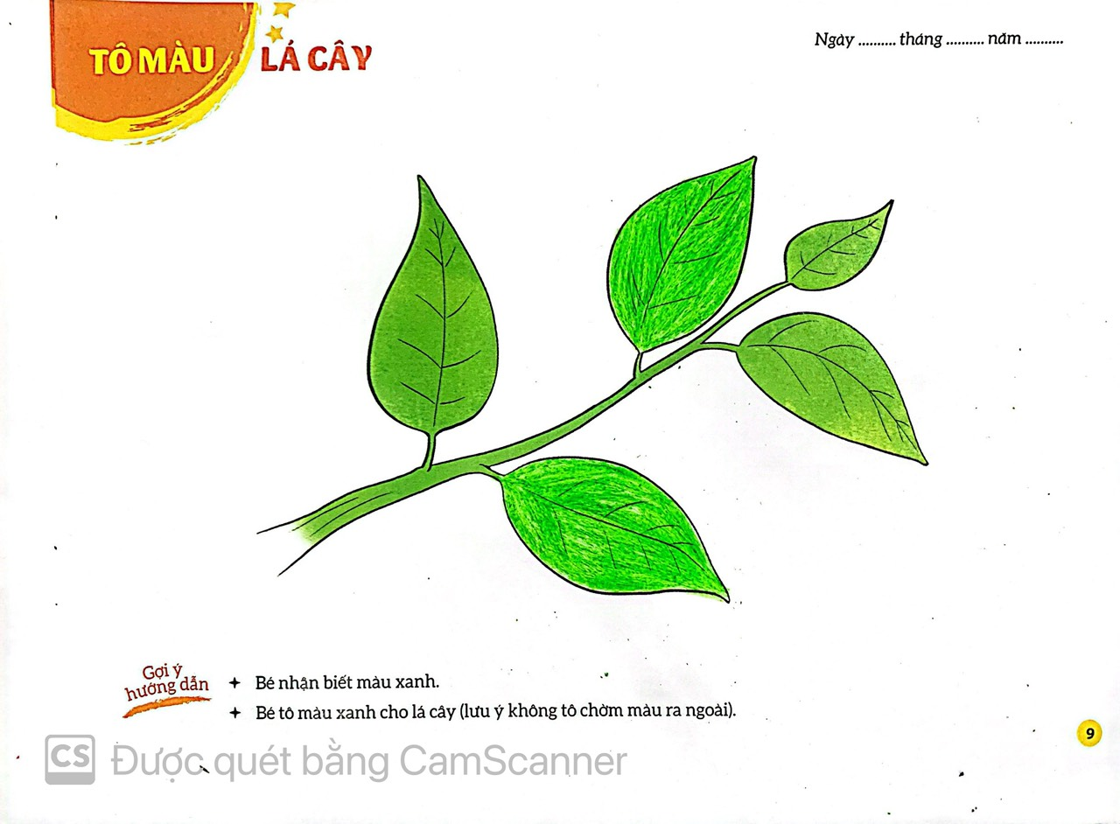

Slide 5
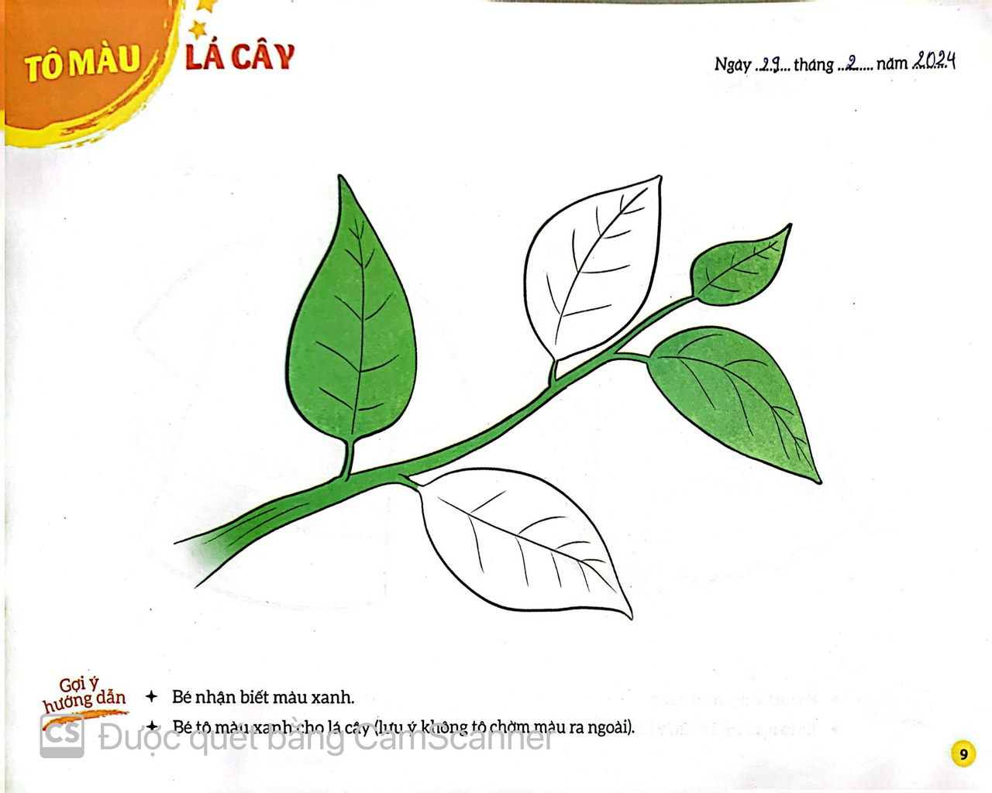

Slide 6
HĐ2: Cô làm mẫu

Slide 7
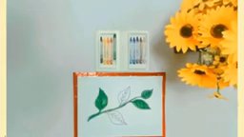

Slide 8
HĐ3: Trẻ thực hiện

Slide 9
HĐ4: Nhận xét sản phẩm

Slide 10
3.Kết thúc:
Cô và trẻ hát bài” Đi chơi”

